Slide 1
Erfassen der Störungen der AOK PLUS
Schadensmeldungen über ConjectFMWeb

Slide 2
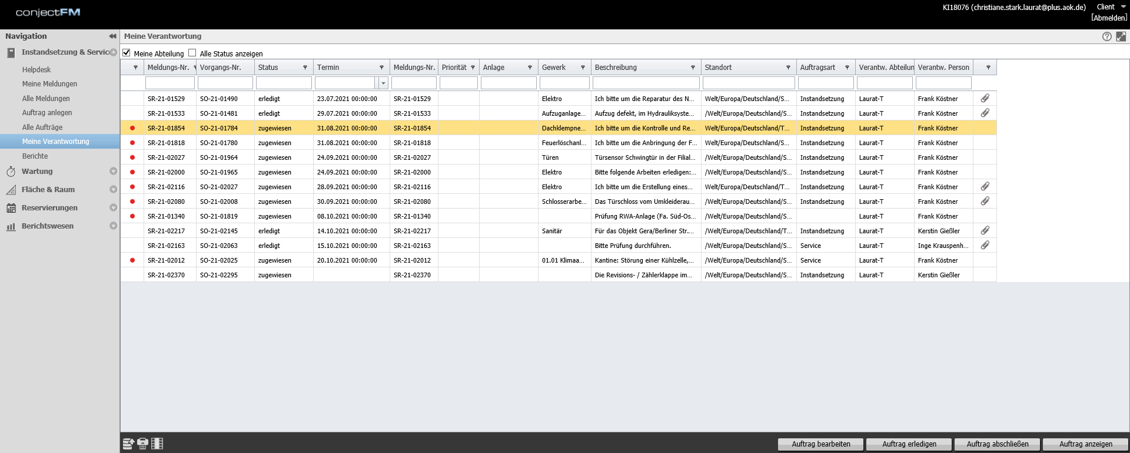
1. Eingang der Conject-Meldung im ConjectFMWeb
– Instandsetzung & Service – Meine Verantwortung - Meine Abteilung
- sortieren nach Meldungs-Nr. (wegen Aktualität der Meldung)

Slide 3
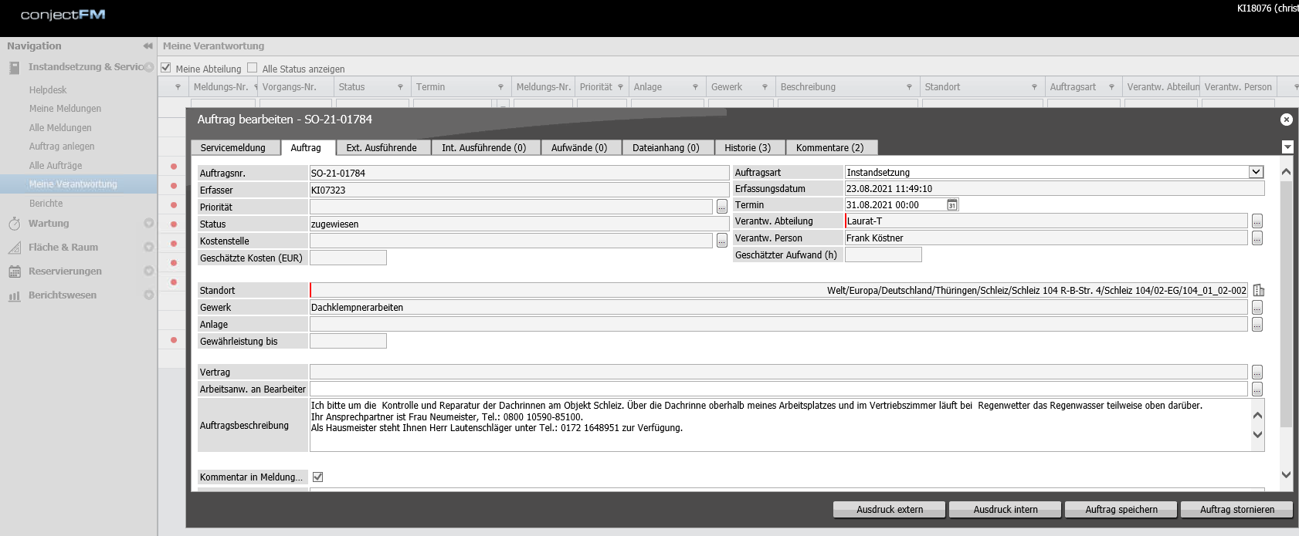
2. Auftrag öffnen

Slide 4
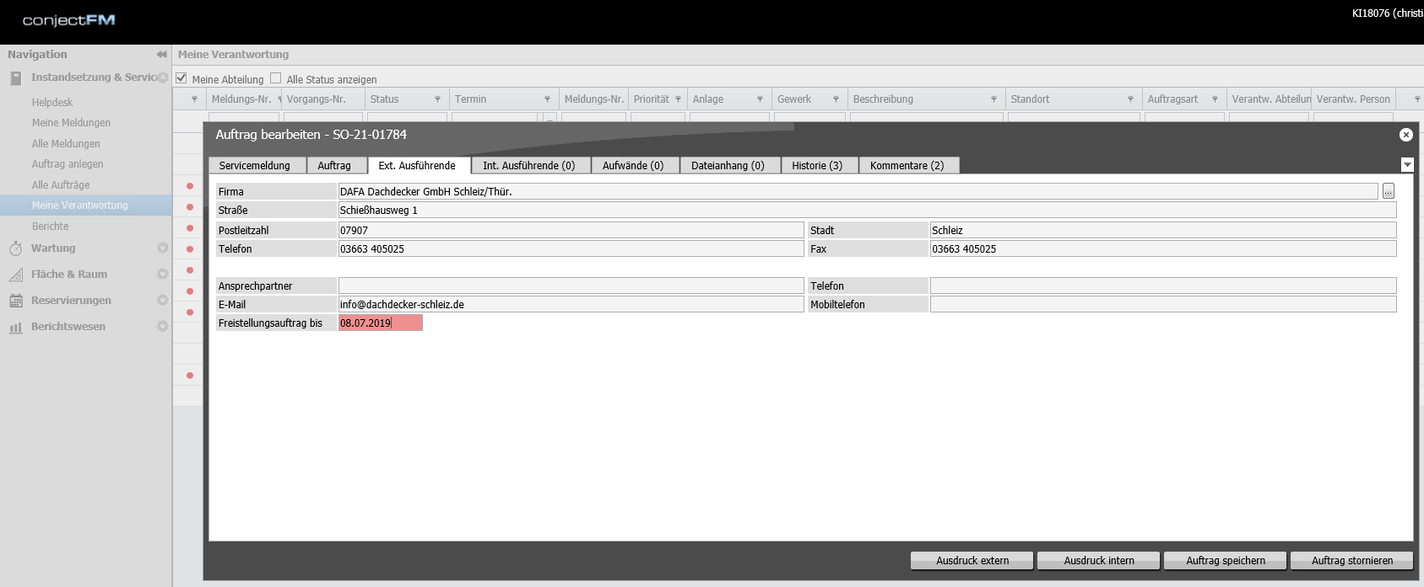
3. Ext. Ausführende prüfen, ggfls. nachtragen wenn nur im Text oder Kommentar

Slide 5
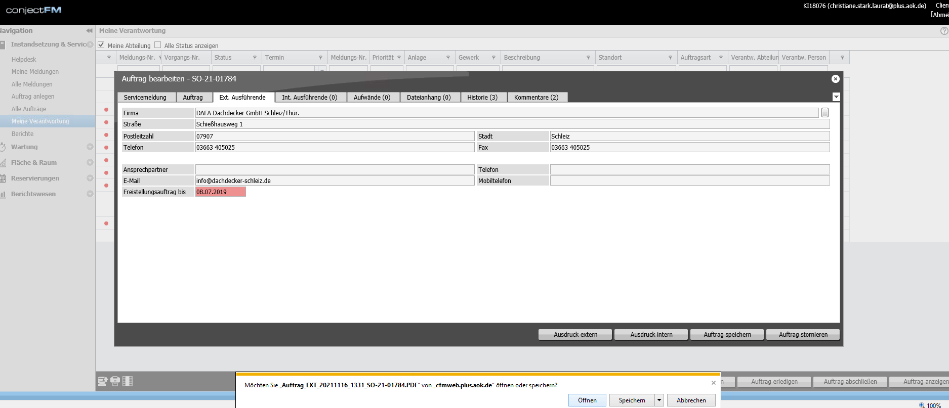
4. Ausdruck extern
5. Dokument öffnen

Slide 6
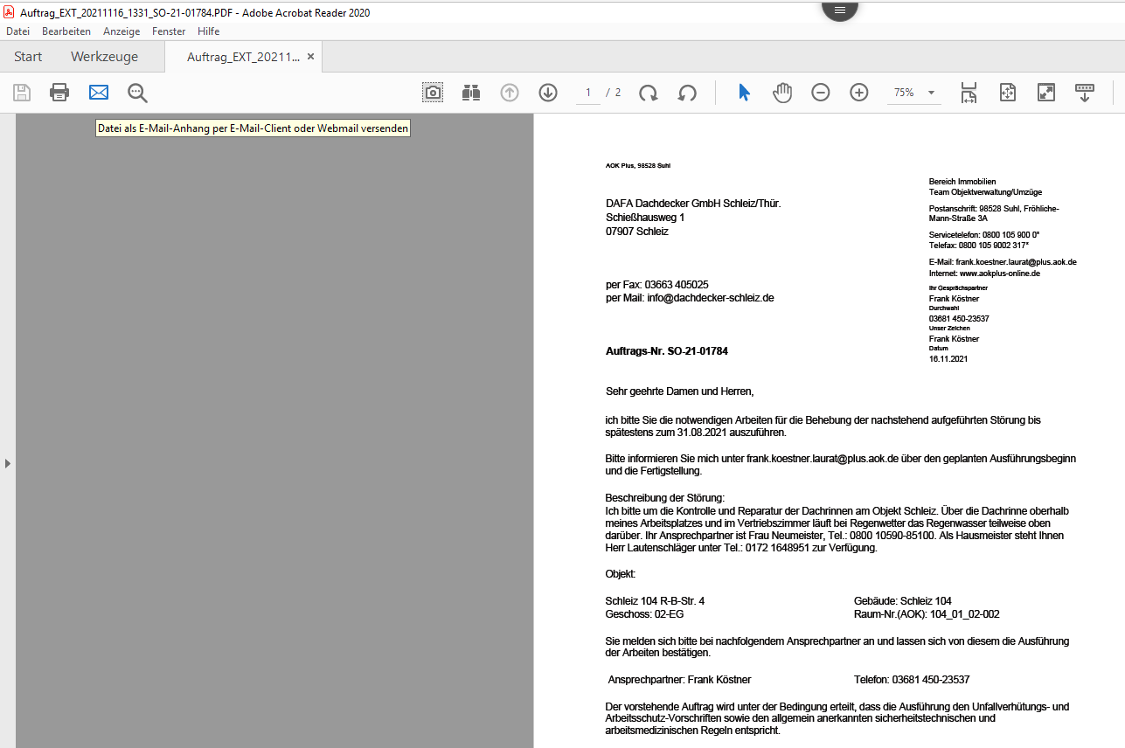
6. Auftrag als Vorgang per Mail an Laurat-Mail (info@laurat.de) senden

Slide 7
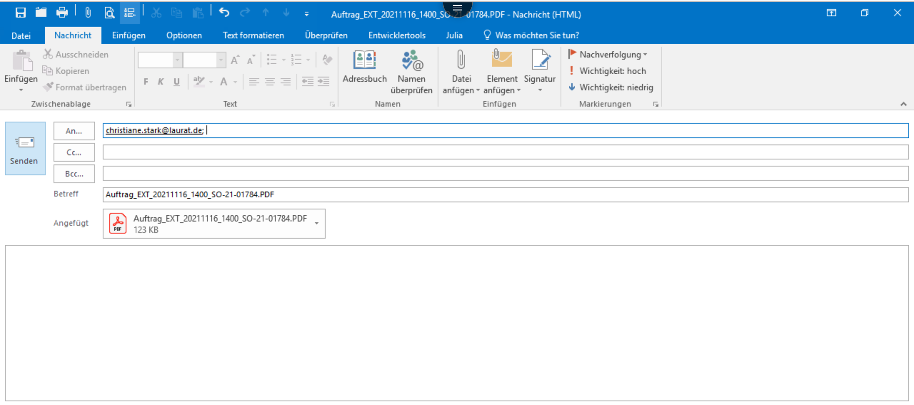
7. E-Mail an Laurat senden
Info@Laurat.de

Slide 8
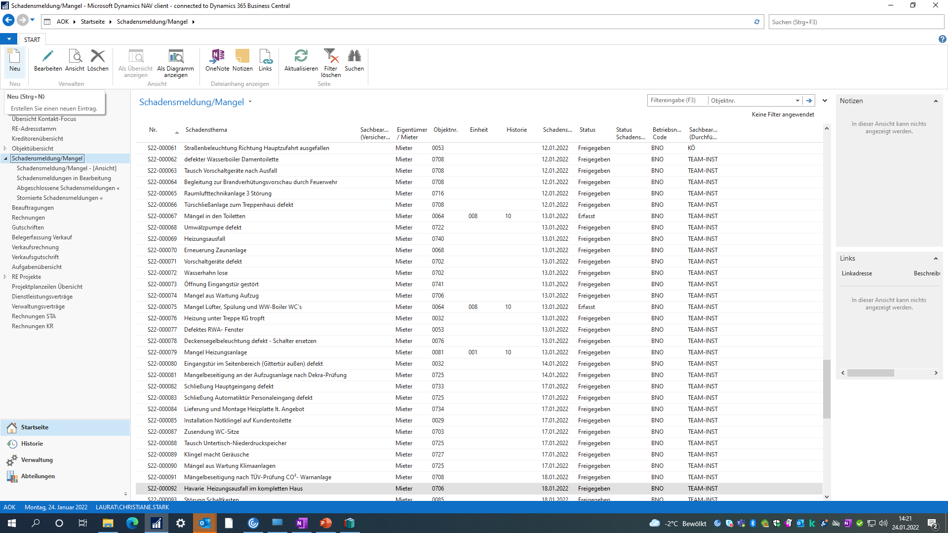
8. Schadensmeldung ins Relion übertragen
- Schadensmeldung/Mangel
- Neu anlegen

Slide 9
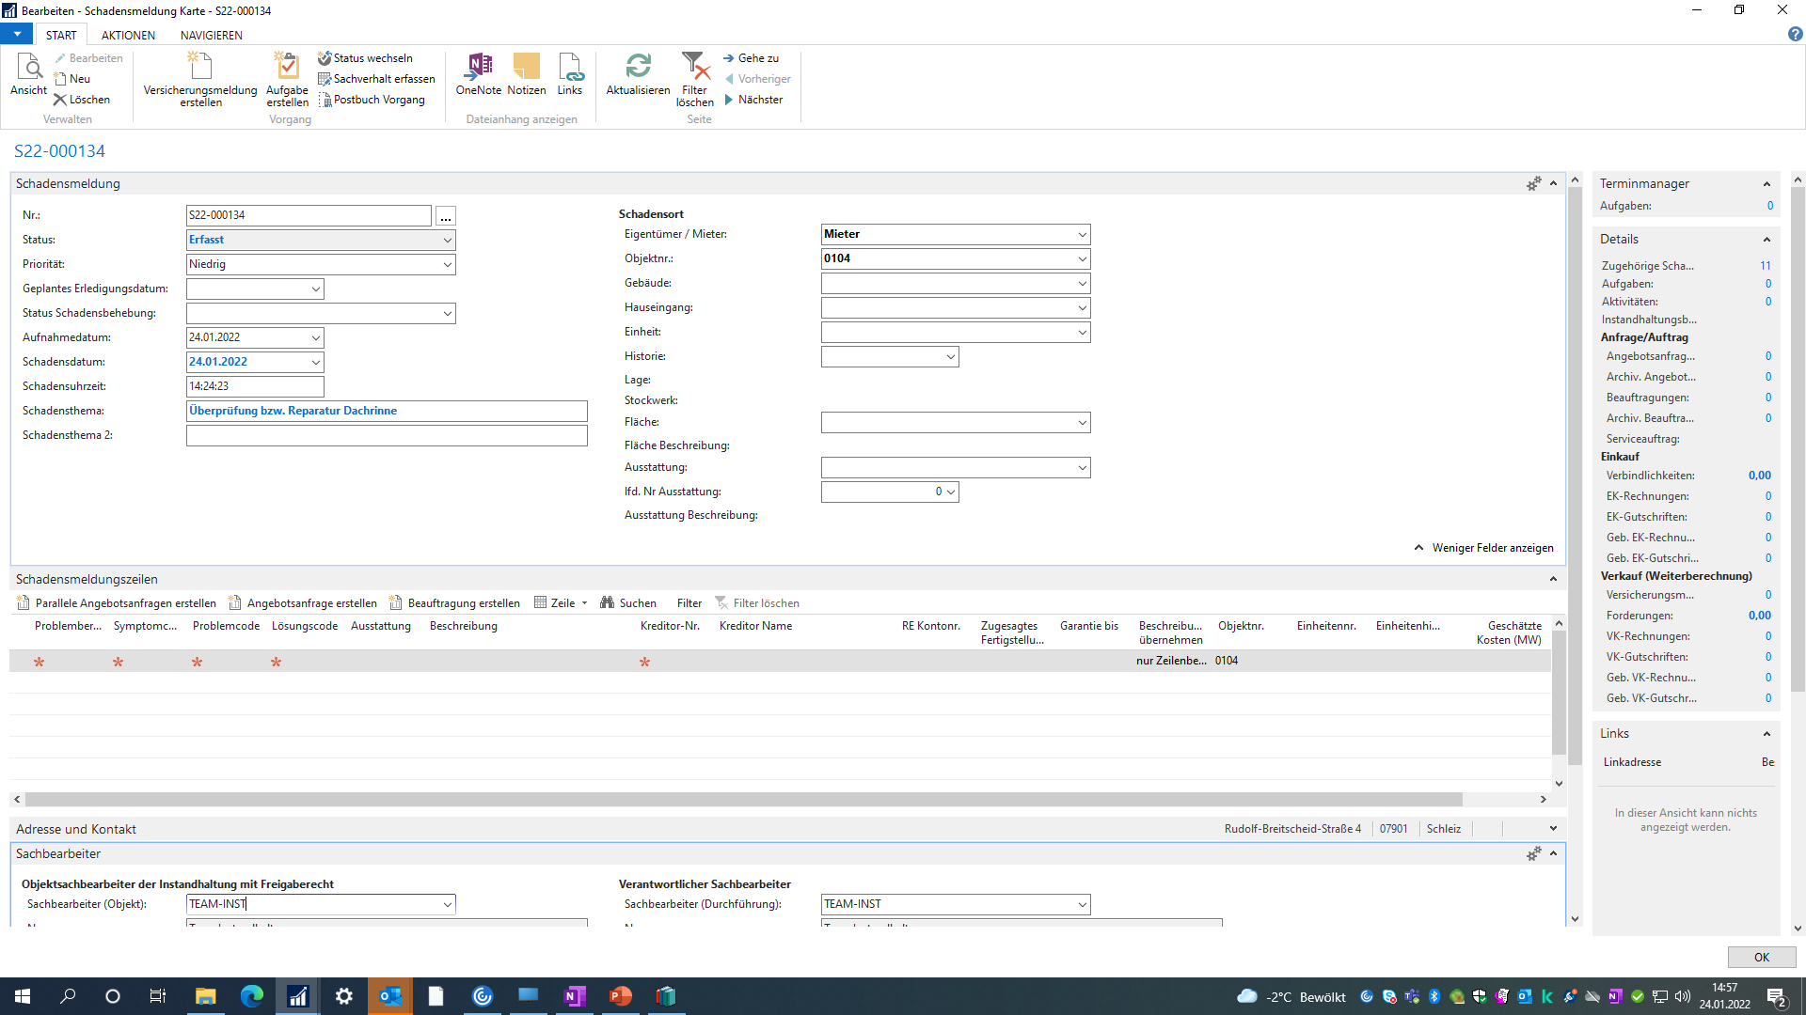
9. Pflichtfelder füllen
- Schadensnummer mit ENTER wird automatisch erzeugt
- Schadensthema mit SO-Nummer! und Objektnr. füllen
SO-21-01784

Slide 10
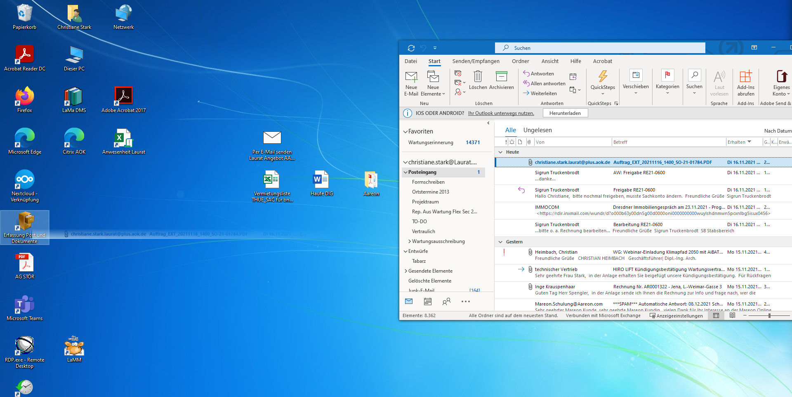
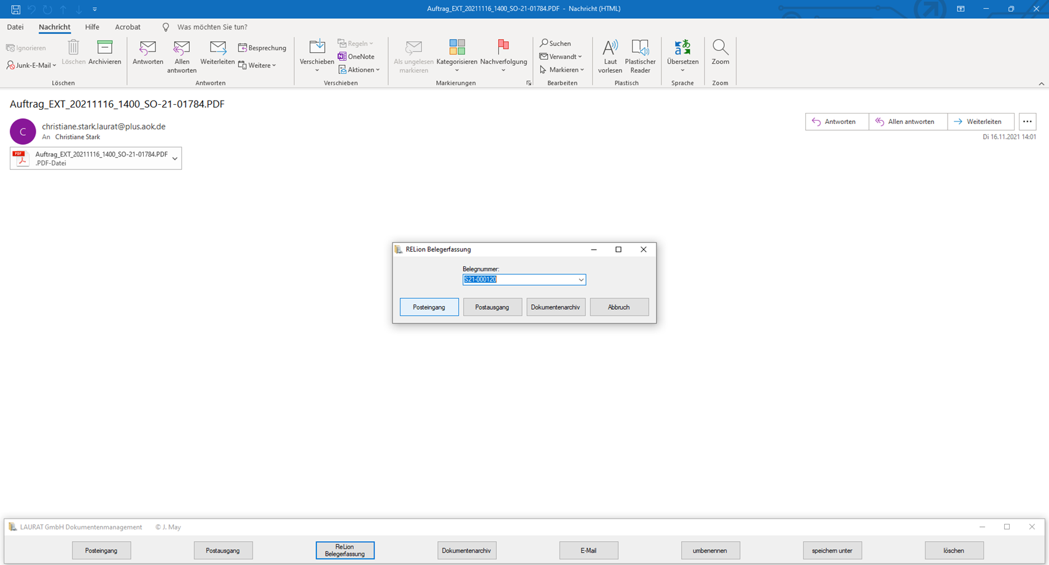
10. Ablage der Mail mit dem Auftragsschreiben AOK im Postbuch
11. Relion Belegerfassung mit Belegnummer (Schadensnummer) – Posteingang
12. Mängelmeldung – SO-Nummer sowie Schaden als Kurzbeschreibung

